Slide 1




Proyecto Final
Curso: Desarrollo Web Integrado
Docente:
Omar Saavedra
Integrantes:
Miguel Angel Velasquez Ysuiza
Roberto Agustin Mejía Collazos
Aarón Augusto Ortega López
Juan Omar Cristobal Flores
Reynaldo Minaya Condori

Slide 2


INTRODUCCIÓN
DESARROLLO DE UN SITIO WEB DE ECOMMERS DE PRODUCTOS TECNOLOGICOS
El presente proyecto tiene como propósito desarrollar una aplicación web de comercio electrónico para la empresa UTP Technology, con el fin de facilitar la venta de equipos tecnológicos en línea, como laptops, smartphones, periféricos y accesorios. Esta plataforma busca cubrir la necesidad actual de la empresa de contar con un sistema moderno, eficiente y seguro que le permita competir en el entorno digital, mejorar su gestión interna y brindar una experiencia satisfactoria a sus clientes.

Slide 3

5. DESPLIEGUE
Deploy
http://137.184.30.74:8081/
http://137.184.30.74:8080/swagger-ui/index.html

Slide 4
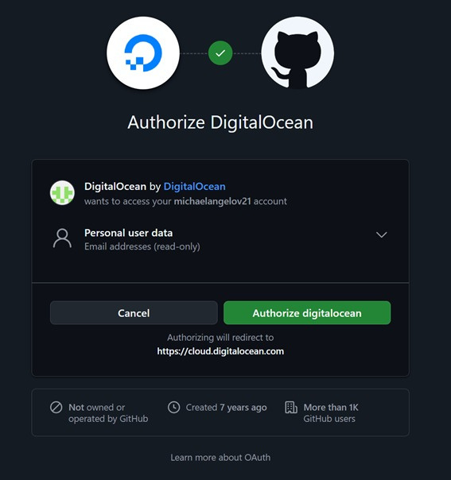
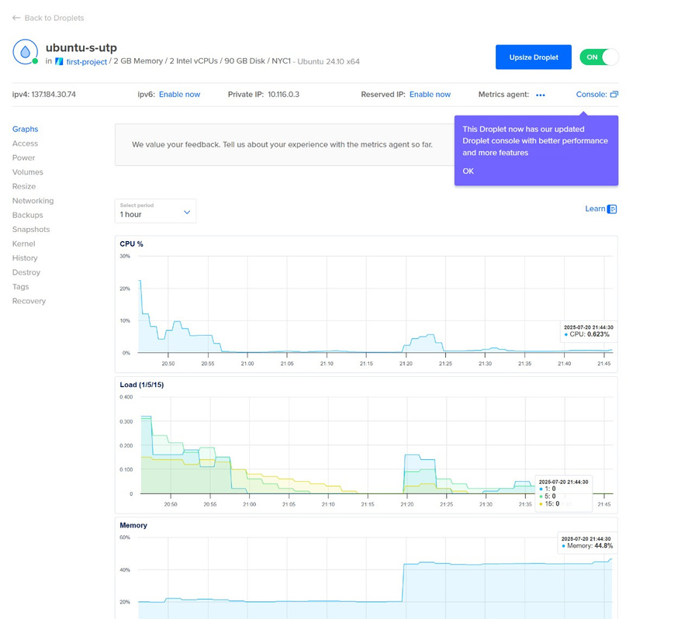
Registro

Slide 5
Registro

Slide 6
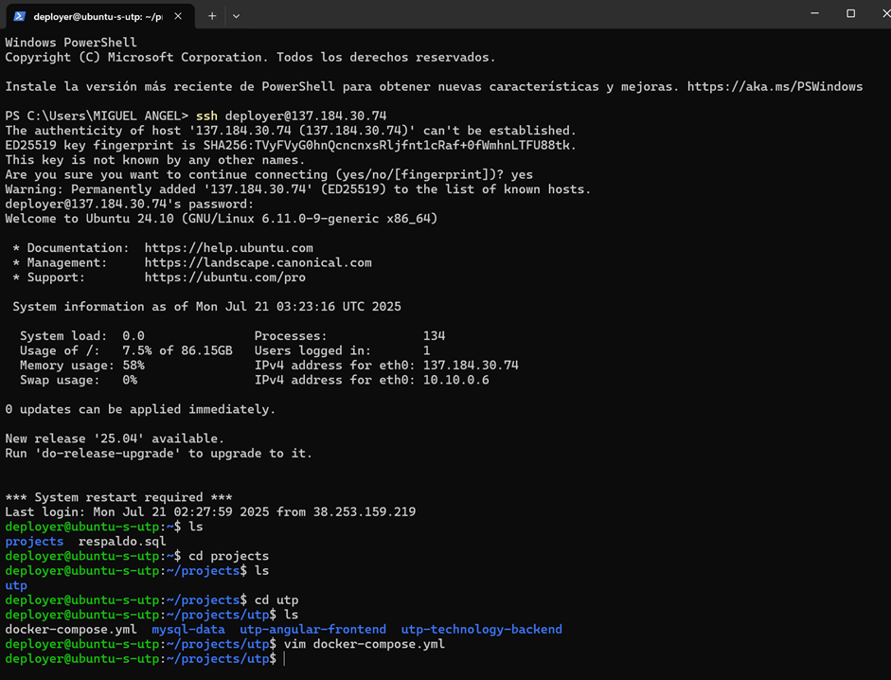
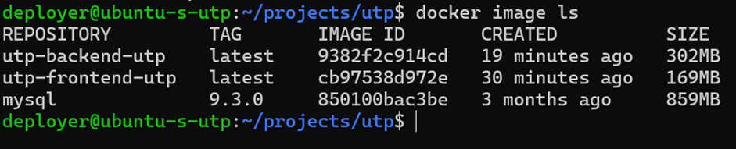
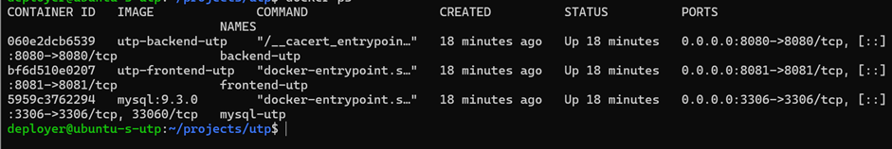
Flujo de depliegue

Slide 7
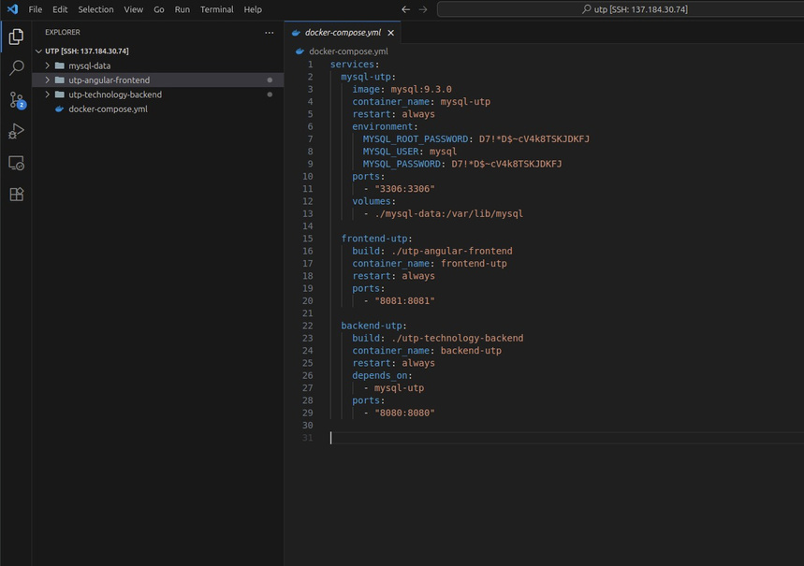
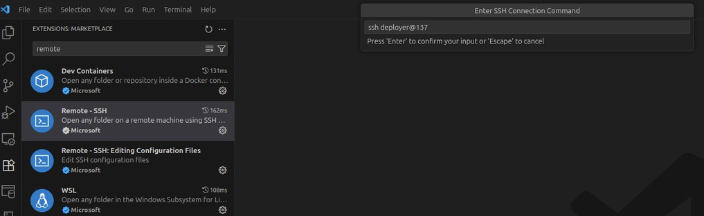
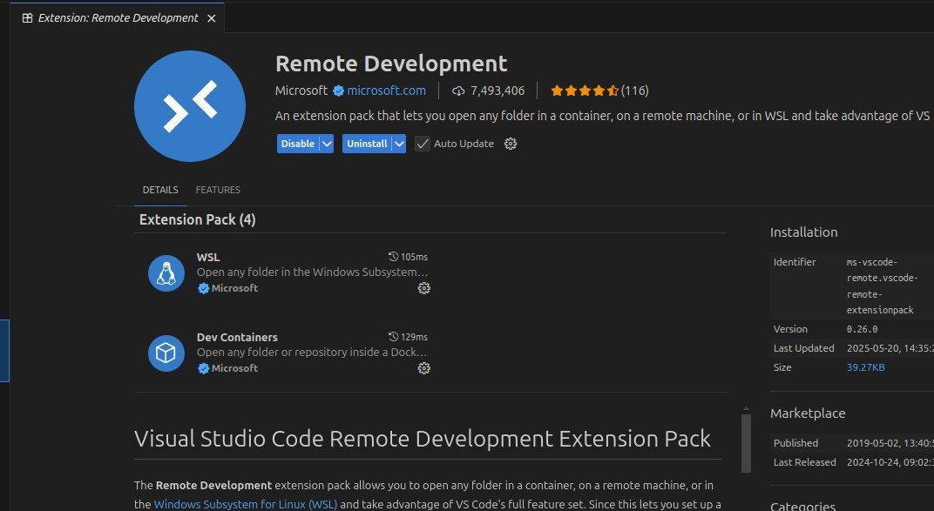
Flujo de depliegue

Slide 8
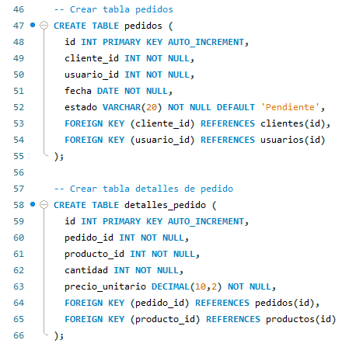
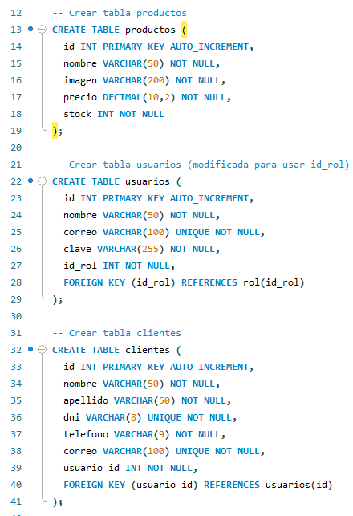

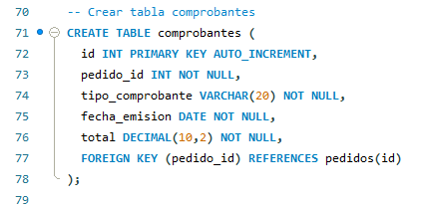
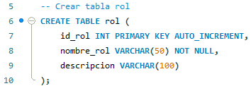
1. IMPLEMENTACIÓN DE
BASE DE DATOS
Formulación de instrucciones DDL
CREATE, ALTER, DROP, TRUNCATE, ETC.

Slide 9
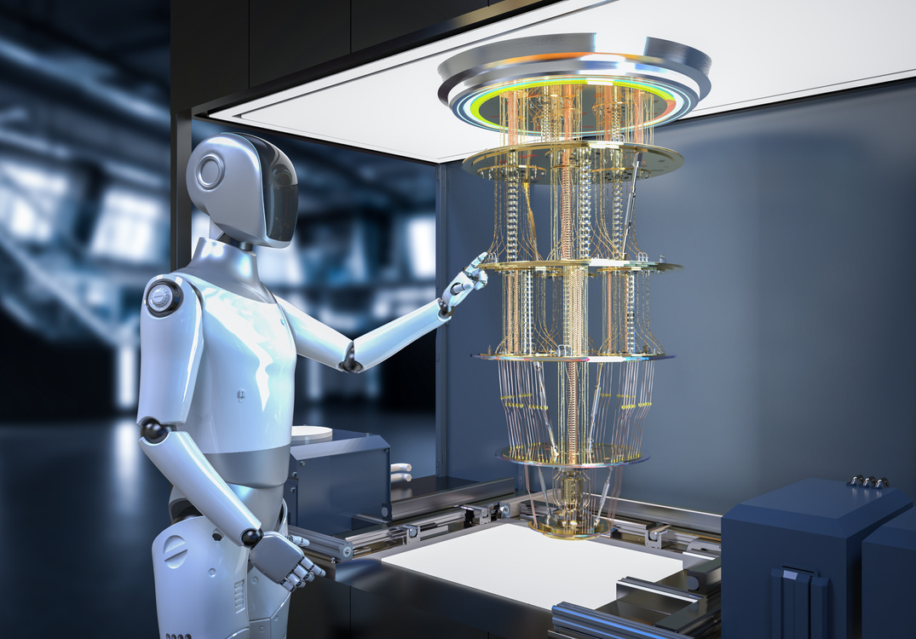
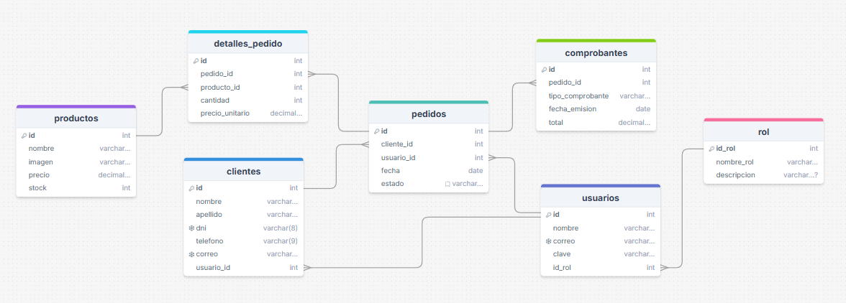

1. IMPLEMENTACIÓN DE
BASE DE DATOS
DER (Diagrama Entidad Relación)
Creativity Unleashed

Slide 10
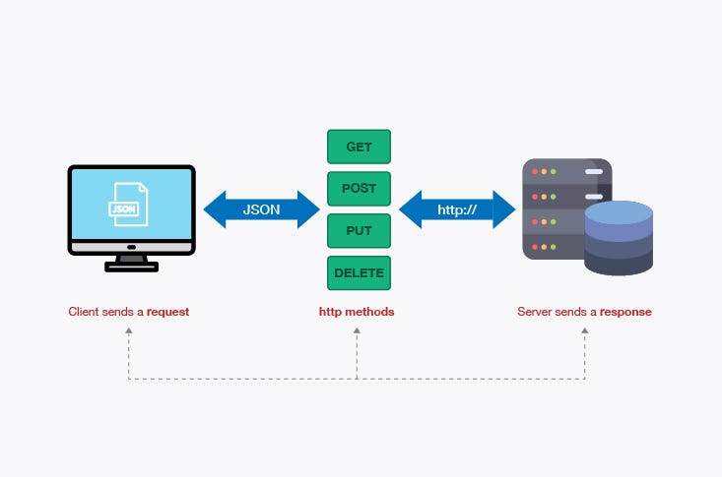
2. IMPLEMENTACIÓN DE LA API REST
Implementación de los endpoint del proyecto web

Slide 11
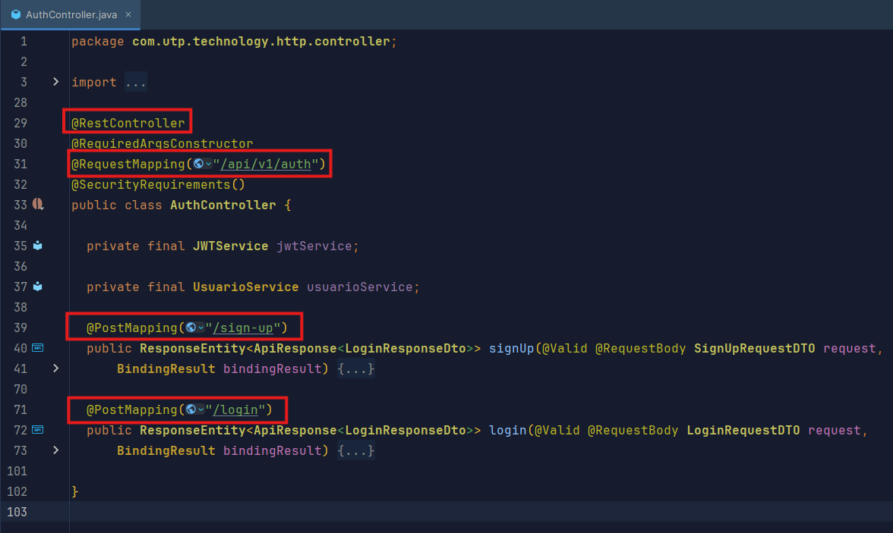
AuthController.java

Slide 12
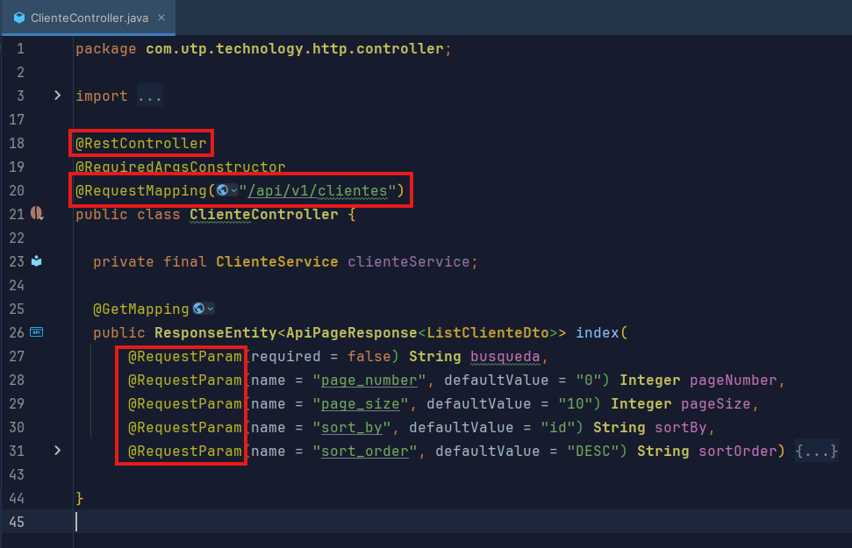
ClienteController.java

Slide 13
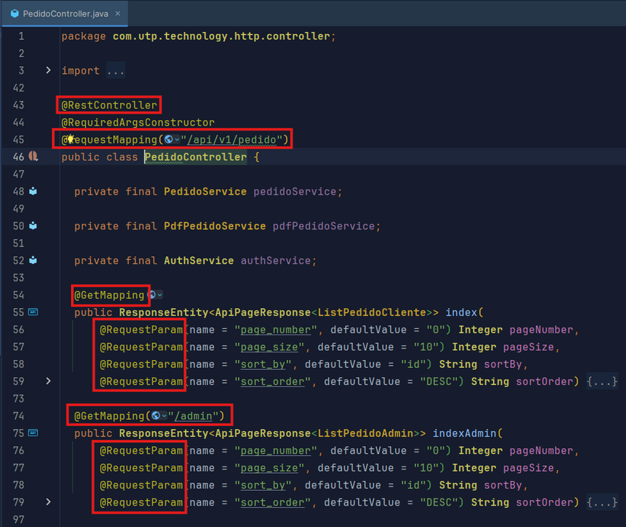
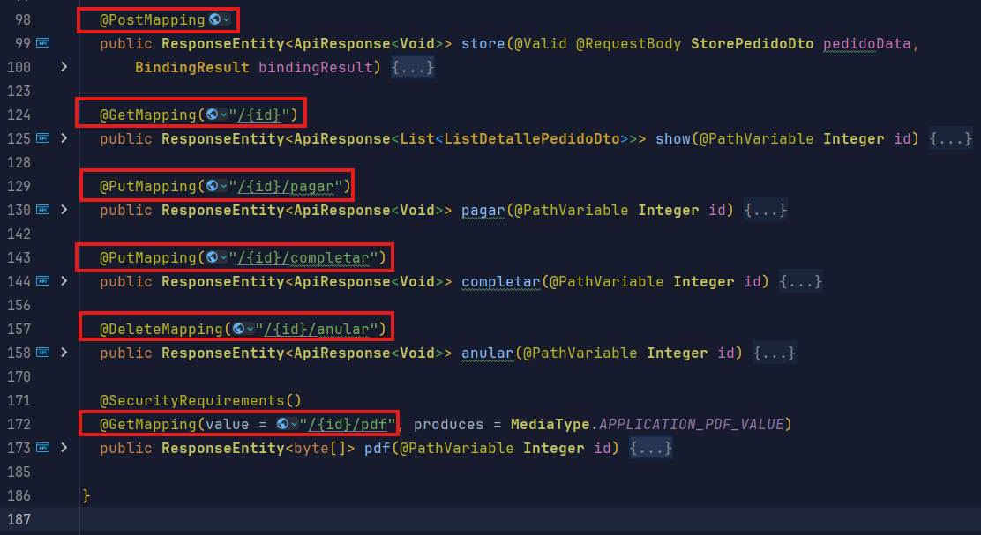
PedidoController.java

Slide 14
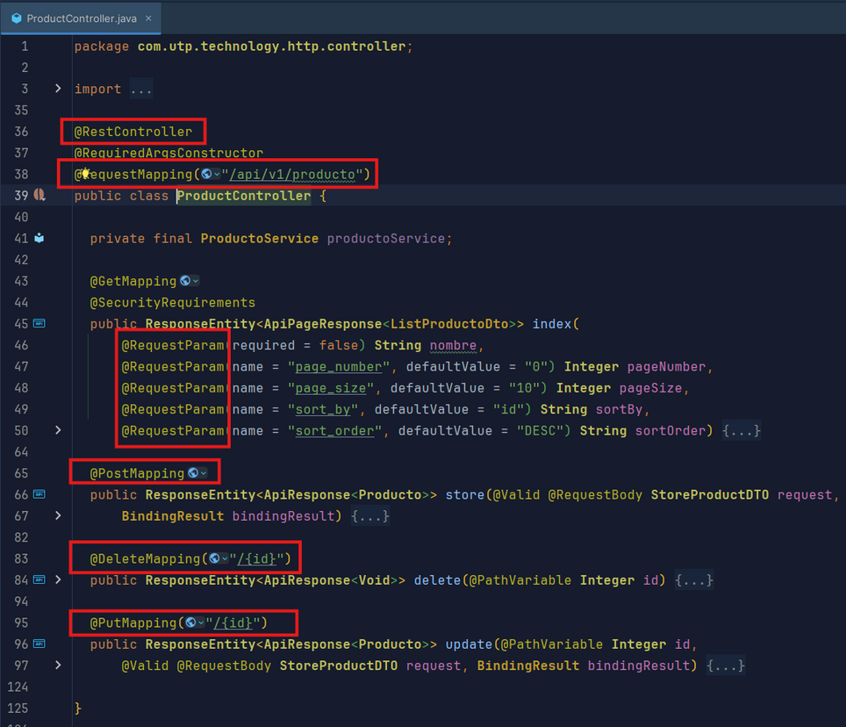
ProductoController.java

Slide 15
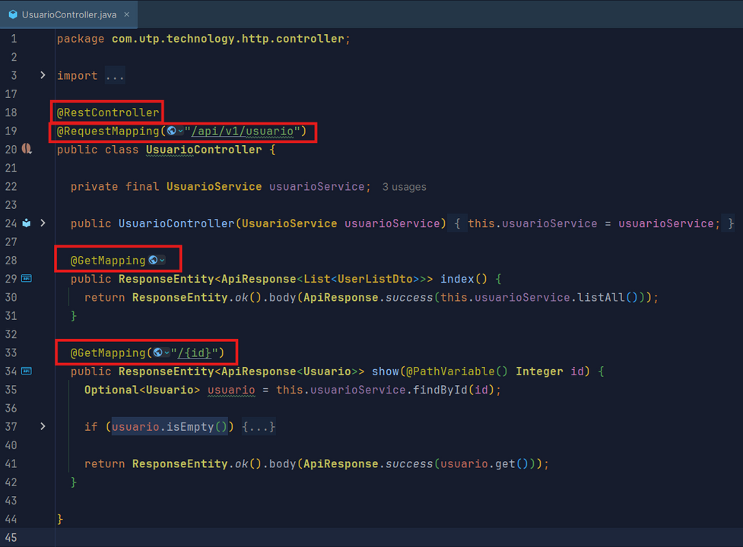
UsuarioController.java

Slide 16

3. IMPLEMENTACIÓN DEL MANEJO DE DATOS
CON JPA HIBERNATE
Implementación del manejo de datos con JPA HIBERNATE del proyecto web

Slide 17
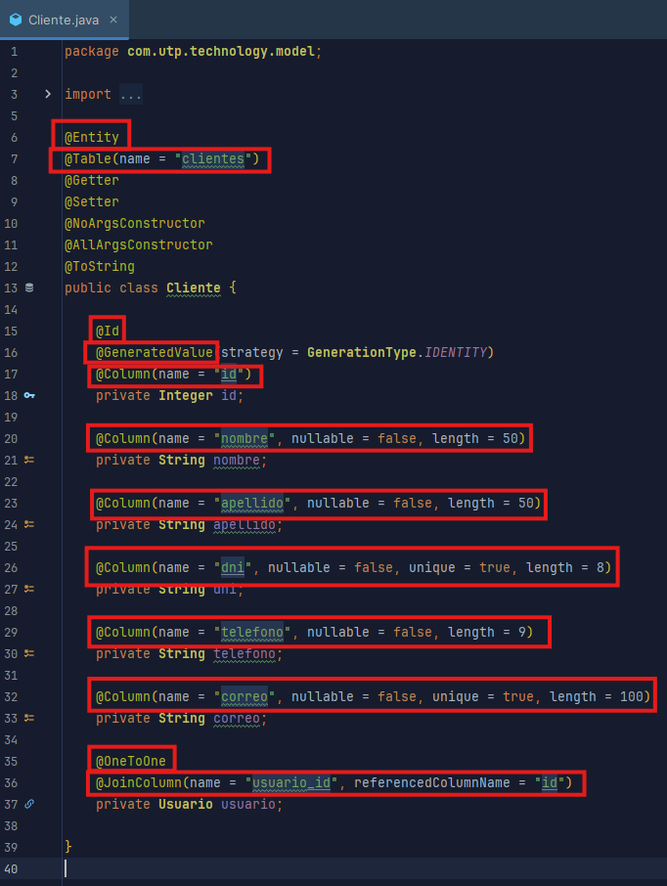
Cliente.java

Slide 18
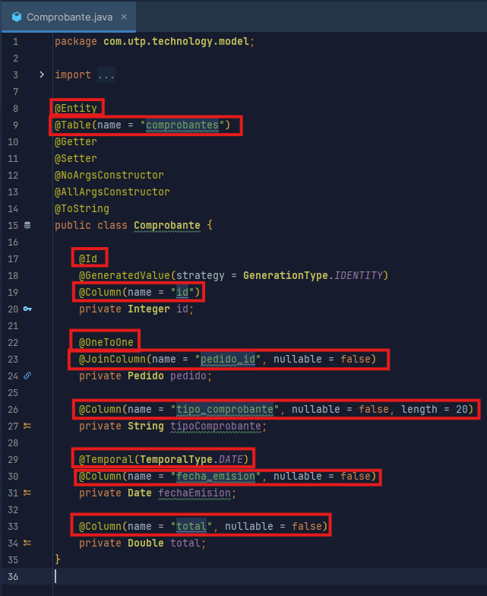
Comprobante.java

Slide 19
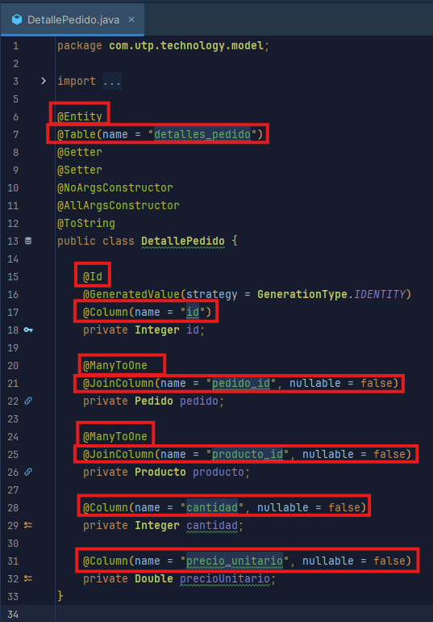
Detallepedido.java

Slide 20
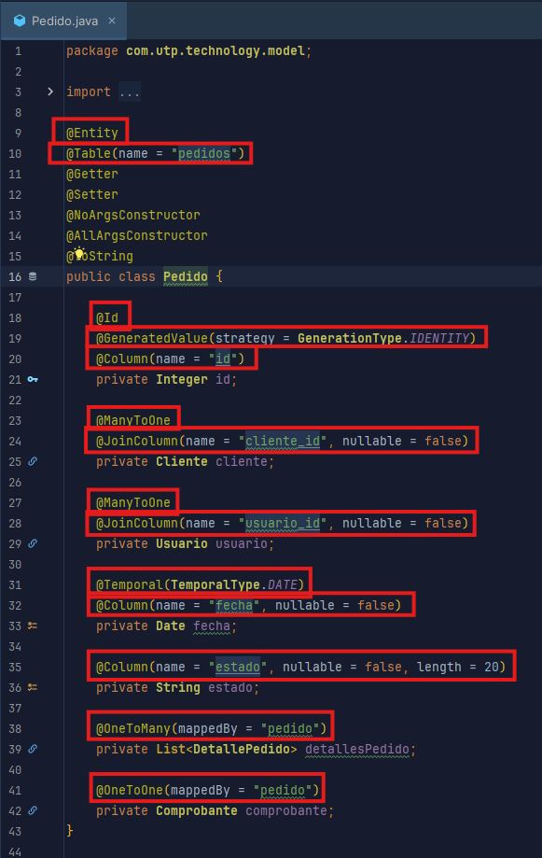
Pedido.java

Slide 21
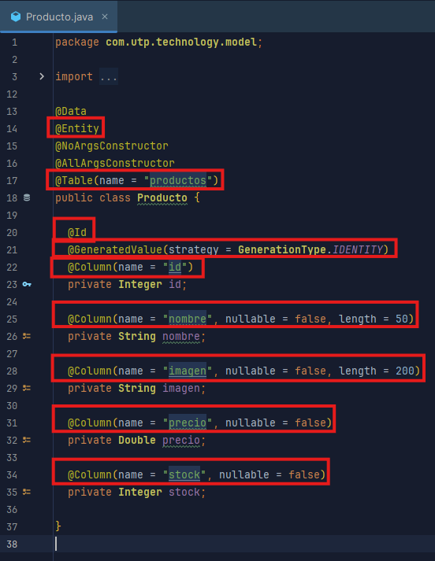
Producto.java

Slide 22
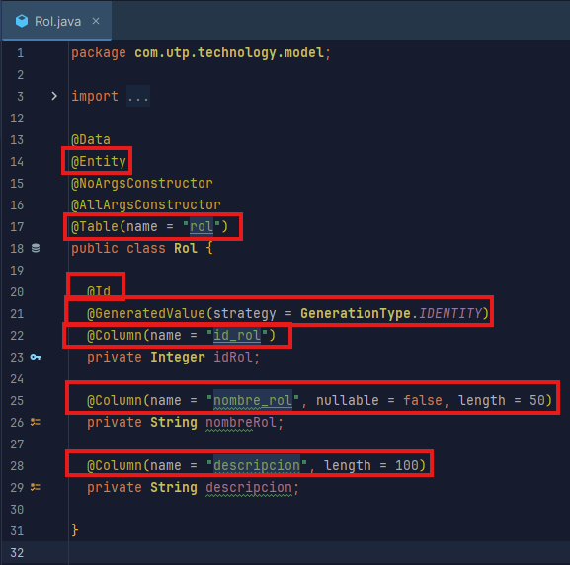
Rol.java

Slide 23
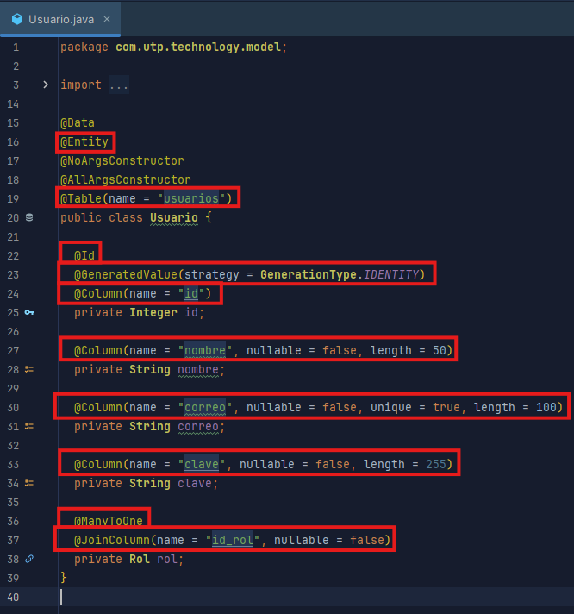
Usuario.java

Slide 24
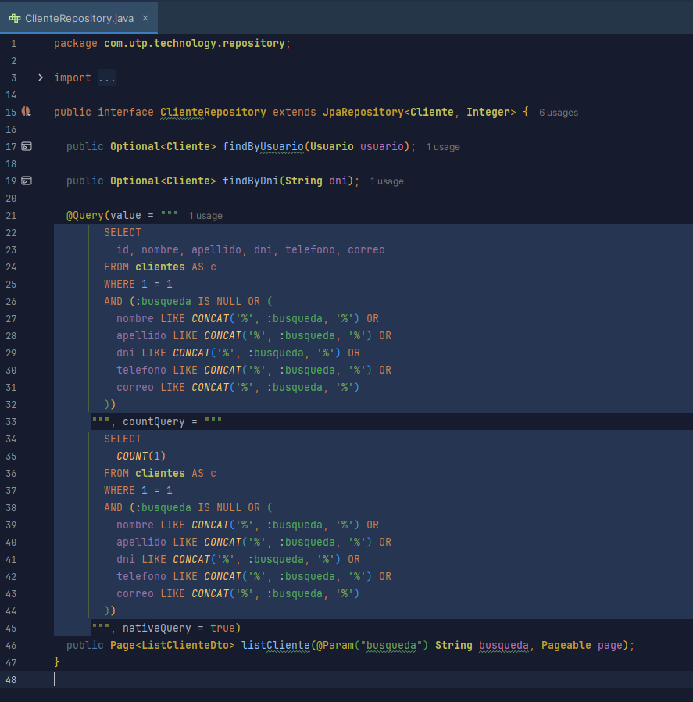
ClienteRepository.java

Slide 25
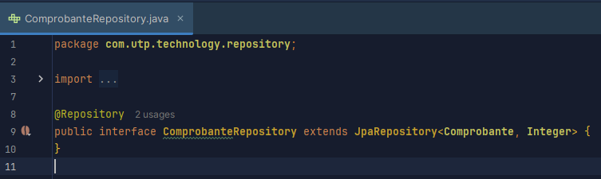
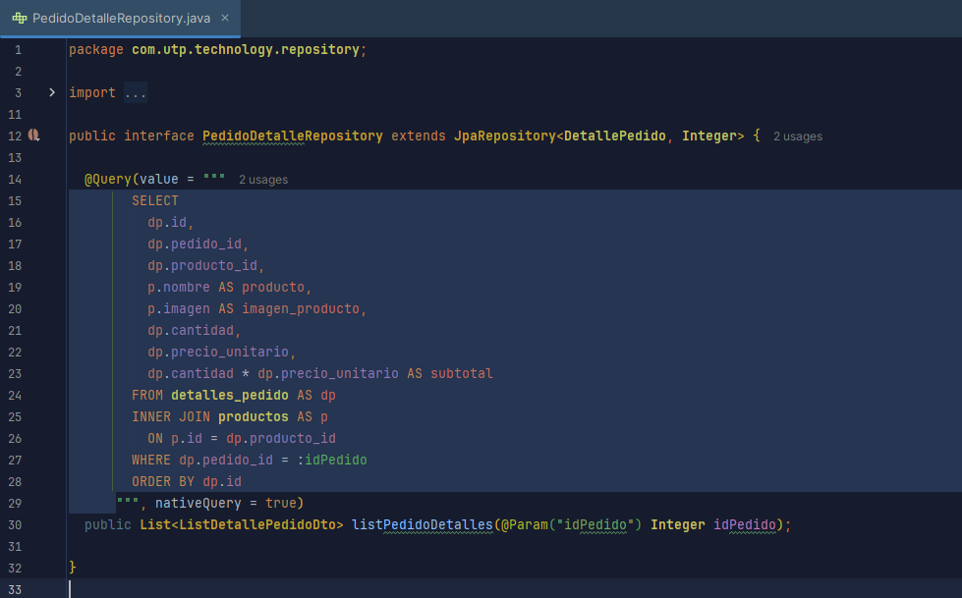
ComprobanteRepository.java
PedidoDetalleRepository.java

Slide 26
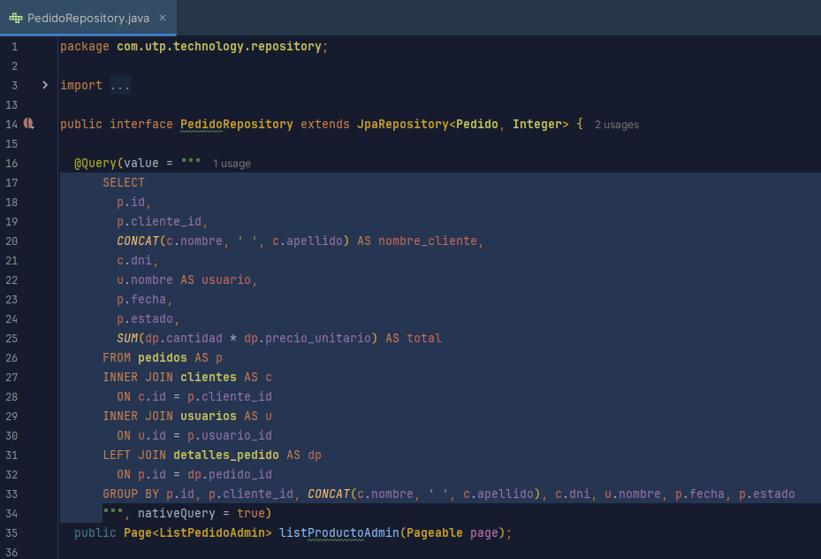
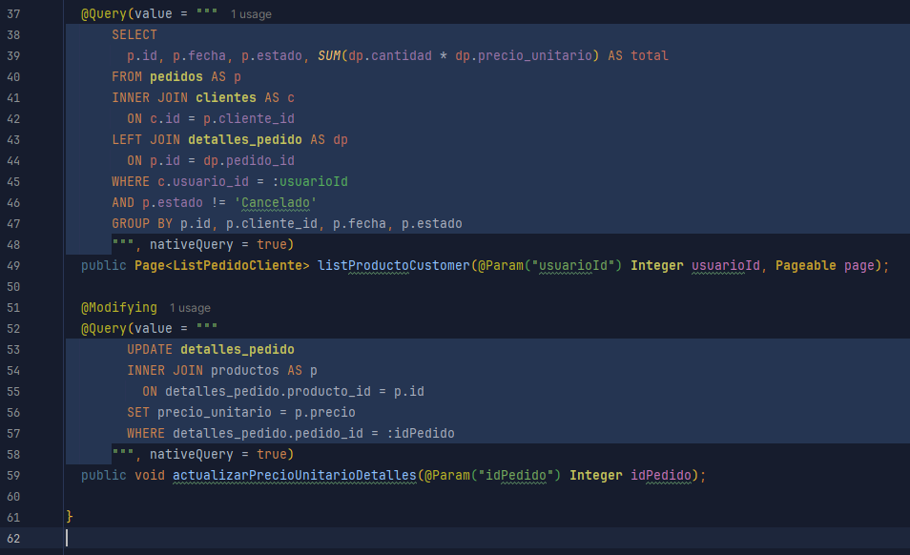
PedidoRepository.java

Slide 27
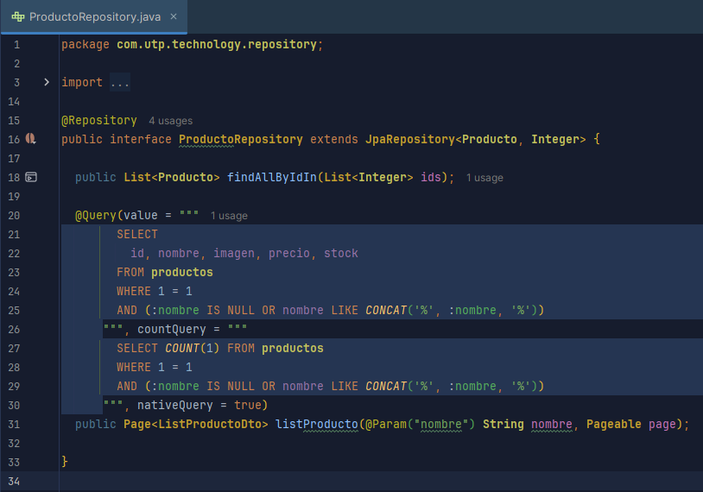
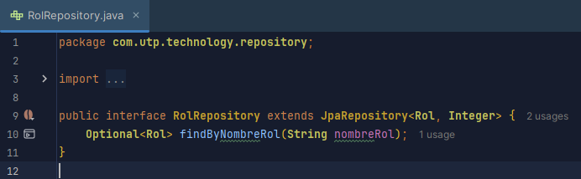
ProductoRepository.java
RolRepository.java

Slide 28
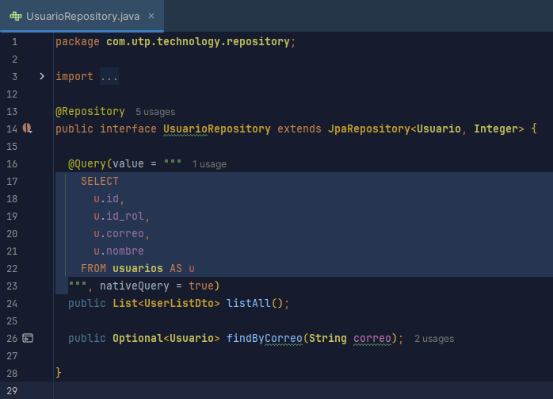
UsuarioRepository.java

Slide 29

4. IMPLEMENTACIÓN DE FRONT-END
EN ANGULAR
Implementación de la aplicación (front-end) en angular

Slide 30
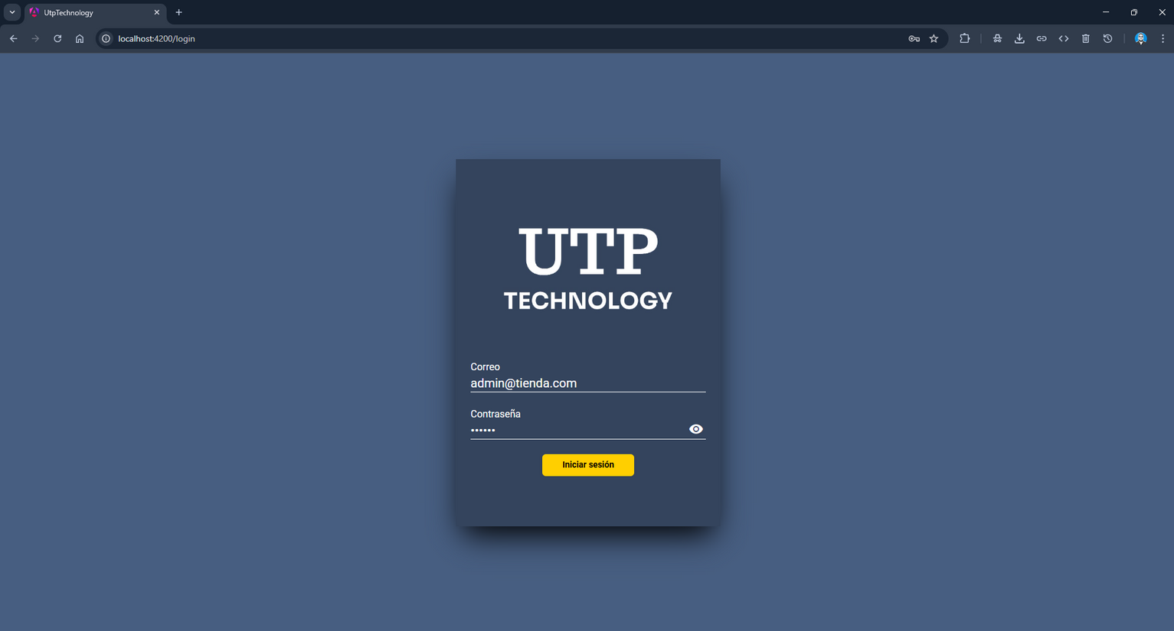
localhost:4200/login

Slide 31
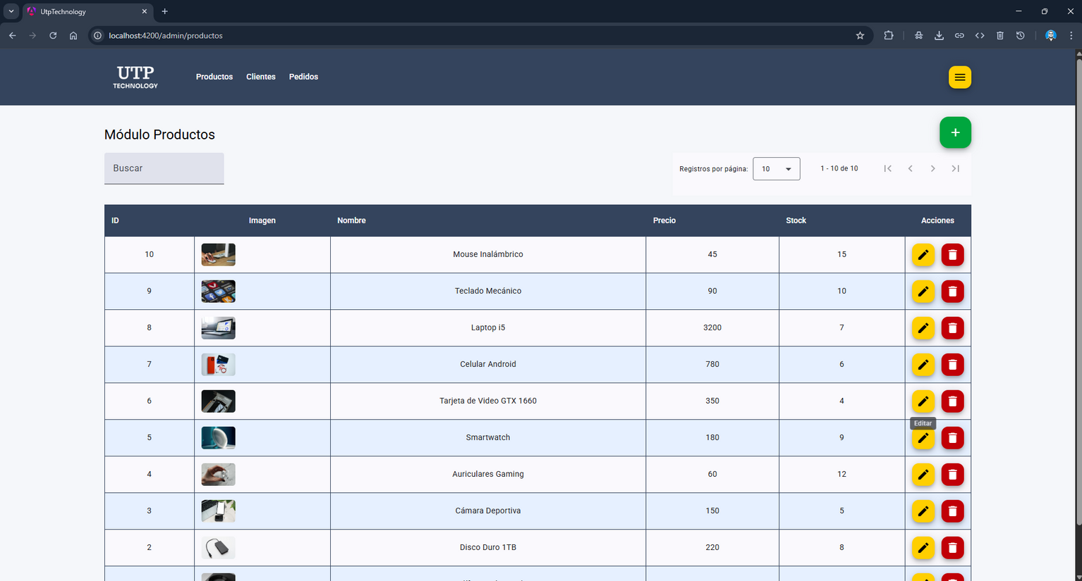
localhost:4200/admin/productos

Slide 32
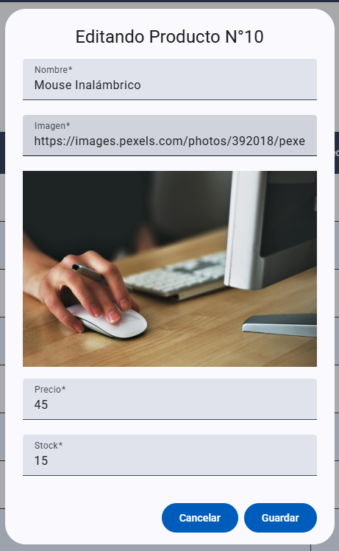
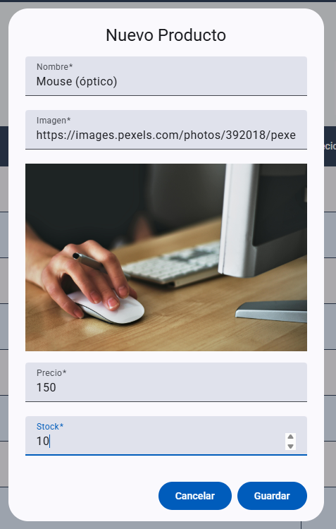
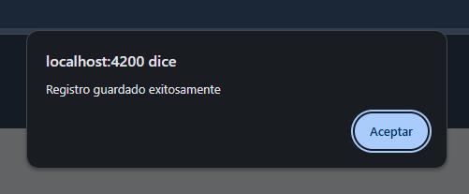
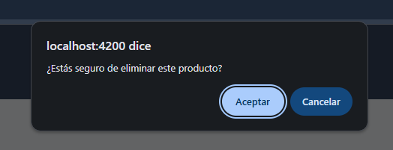
localhost:4200/admin/productos

Slide 33
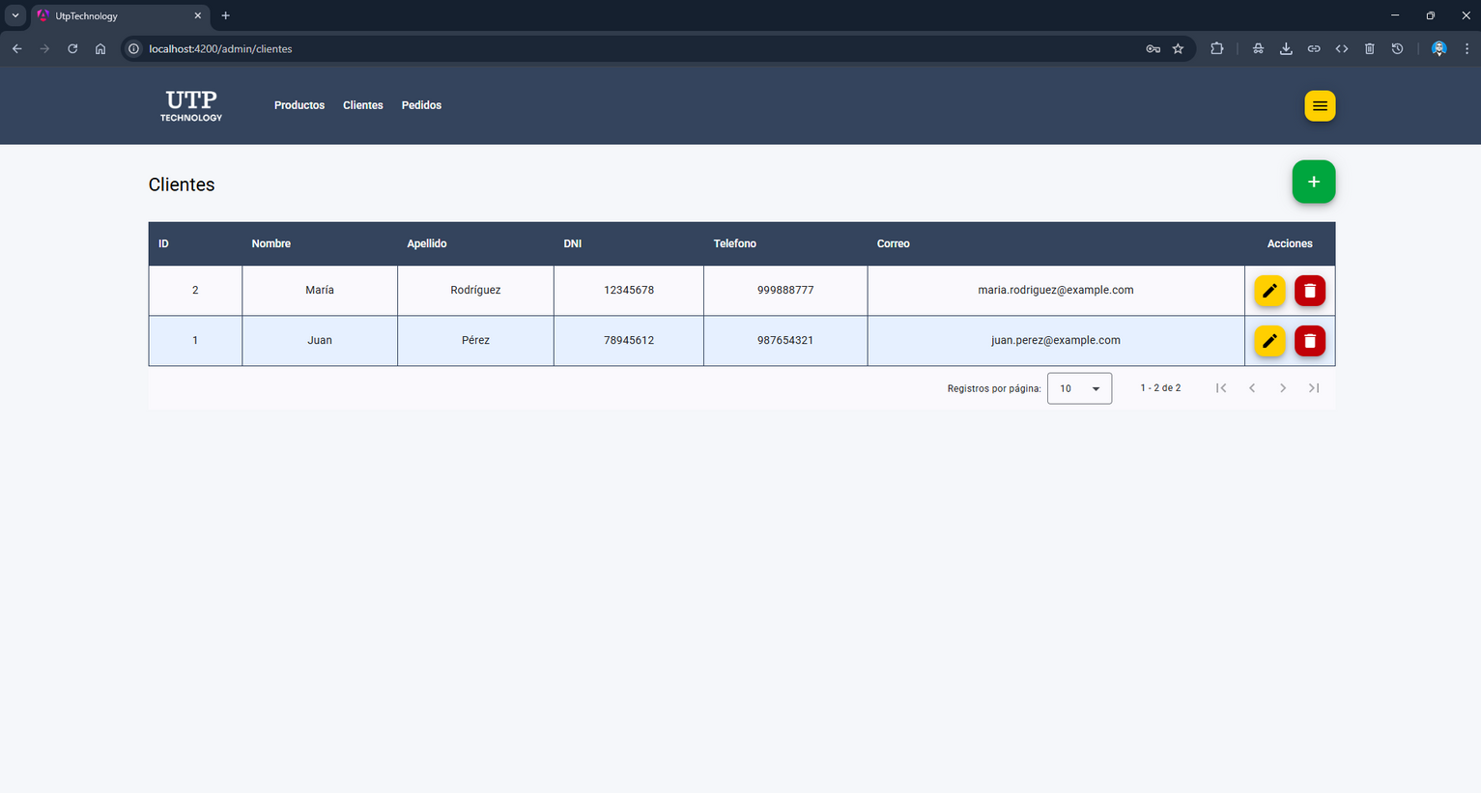
localhost:4200/admin/clientes

Slide 34
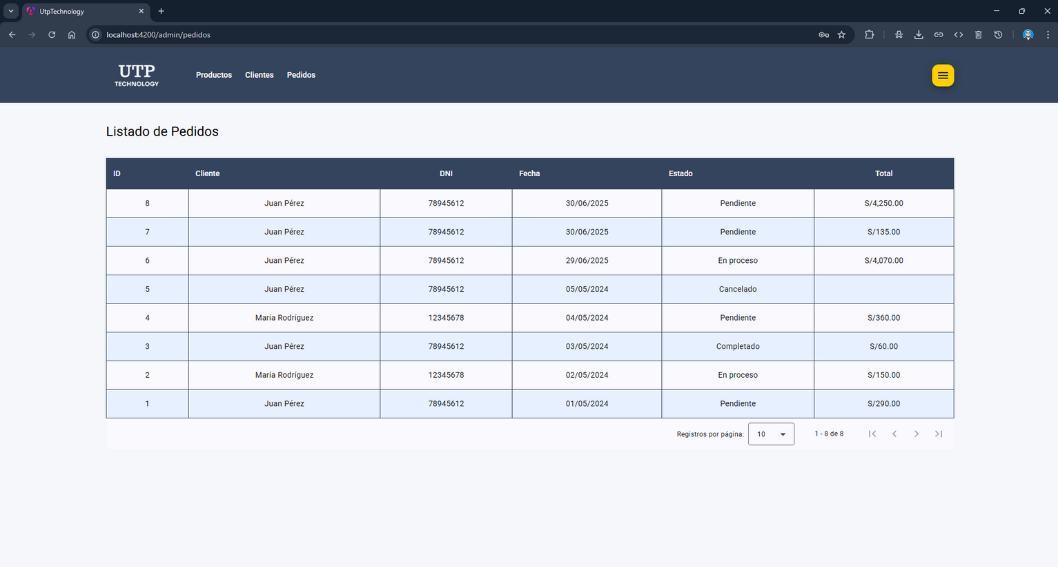
localhost:4200/admin/pedidos

Slide 35
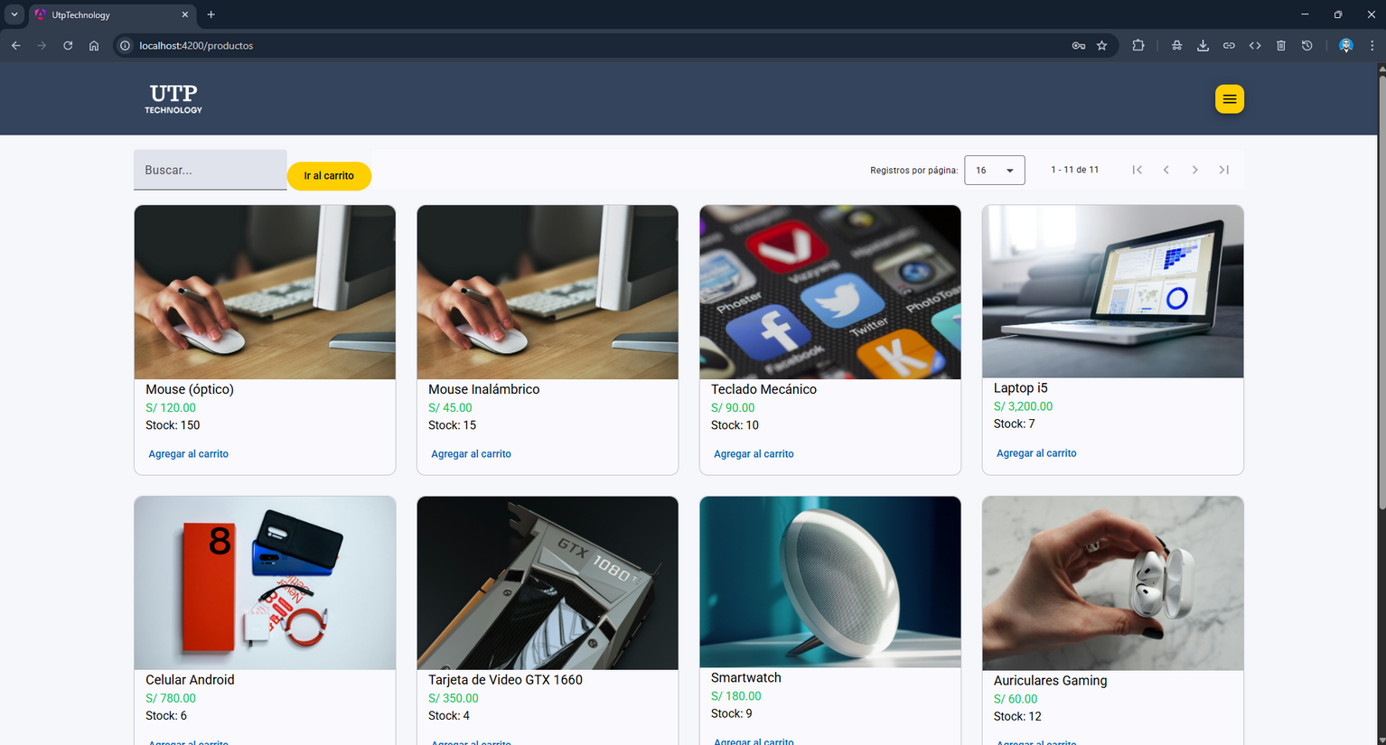
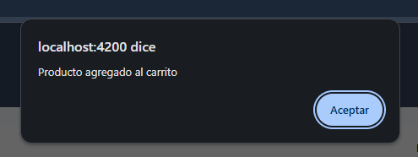
localhost:4200/productos

Slide 36
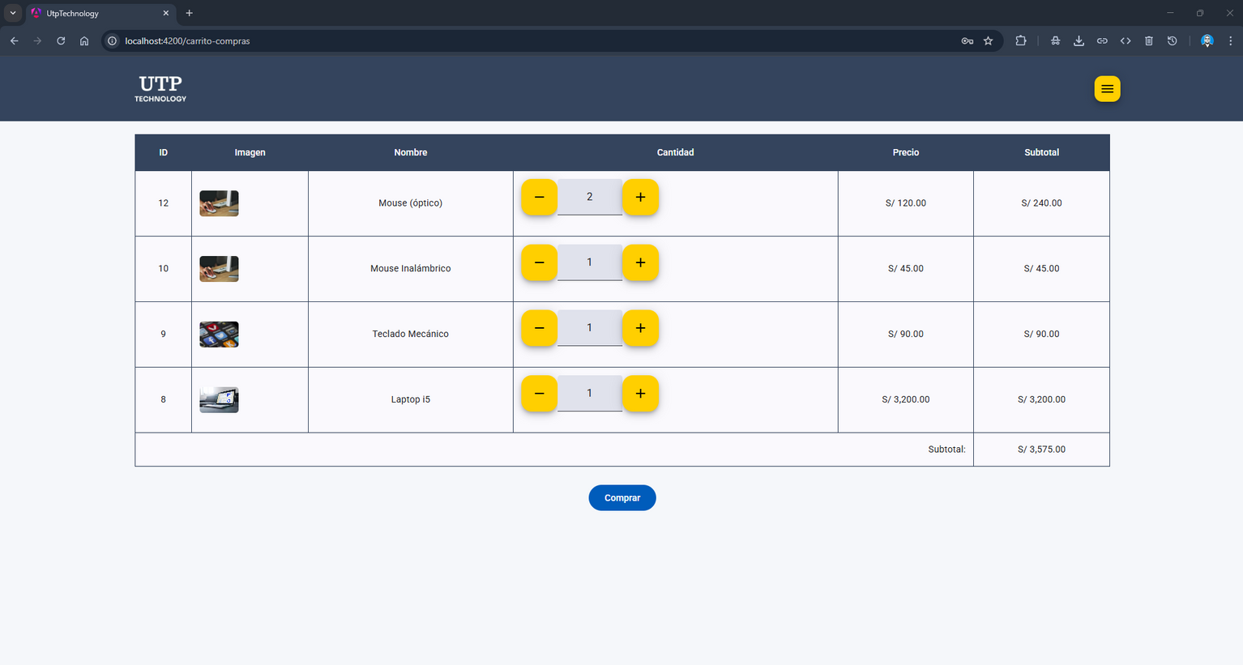
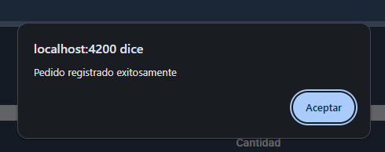
localhost:4200/carrito-compras

Slide 37
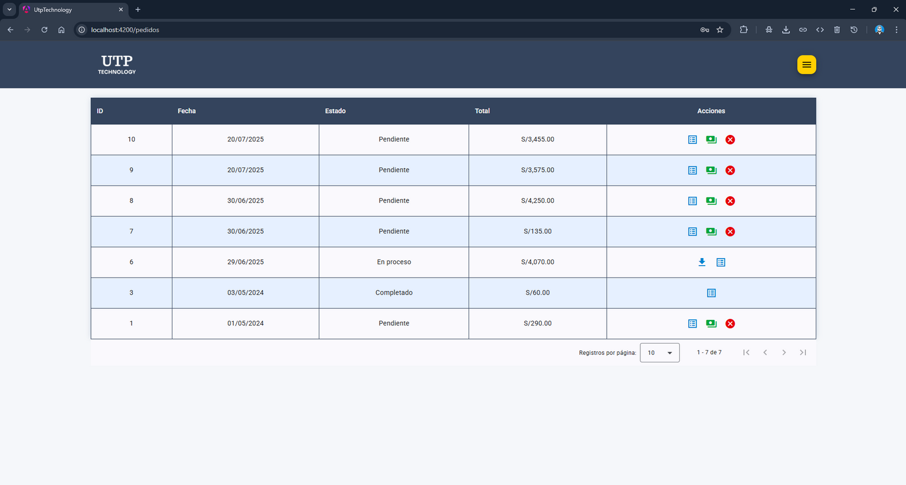
localhost:4200/pedidos

Slide 38
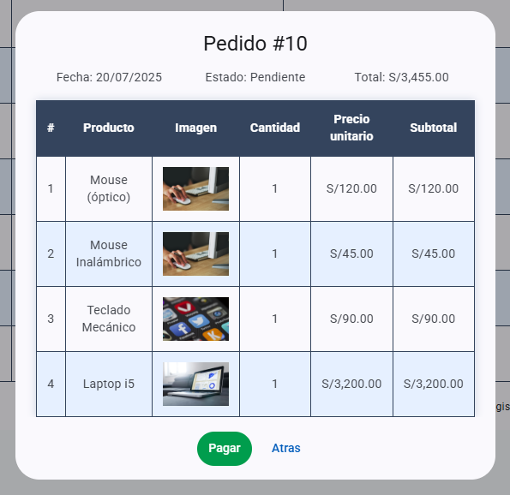

localhost:4200/pedidos

Slide 39



localhost:8080/api/v1/pedido/10/pdf
1
2
3

Slide 40


Conclusiones
ECOMMERS DE PRODUCTOS TECNOLOGICOS
florear

Slide 41

Gracias
Presentación
Grupo 03

